Slide 1
PALESTRA
A IA já está no seu dia.
A pergunta é quem está no comando.
Avanços, impactos e a transformação do trabalho de quem administra
Diego Kreutz | Pesquisador e professor da UNIPAMPA
Curso de Administração | URCAMP Campus Alegrete
Disciplina Tópicos Emergentes | Prof. Rafael Augusto Dill
14 de setembro de 2026 | 19h30 | Sala 306

Slide 2
PERGUNTA 1 PARA A PLATEIA
Quem aqui usou inteligência artificial nas últimas 24 horas?
Levante a mão. Sem vergonha.
2

Slide 3
Todo mundo levantou a mão. Nem todo mundo sabia.
Você percebeu
Você não percebeu
O ChatGPT que resumiu o texto da aula
O tradutor que salvou o artigo em inglês
O corretor que terminou sua frase no WhatsApp
A foto que o celular melhorou sozinho
O feed que escolheu o que você viu hoje
A compra que o banco liberou em 200 milissegundos
A rota que o aplicativo recalculou no caminho até aqui
O currículo que um software leu antes de qualquer pessoa
IA deixou de ser assunto de TI. Virou infraestrutura da decisão.
3

Slide 4
O que você leva desta noite
01
O que a IA realmente é, e o que ela definitivamente não é
02
O que muda em cada função da Administração, e o que não muda
03
O que fazer com isso a partir de amanhã de manhã
Nenhuma linha desta palestra exige que você saiba programar.
4

Slide 5
O que ela é, e o que ela não é
O que a IA é
O que a IA não é
Software que aprende padrões em dados
Leu praticamente tudo que já foi publicado
Não cansa, não esquece, não tira férias
Custa centavos por tarefa
Não pode ser responsabilizada por nada que faz
Erra com confiança total, o que chamamos de alucinação
Não conhece a sua empresa nem a sua cidade
Não é o robô humanoide do cinema
Você já usa: Face ID, recomendação do Mercado Livre, drone agrícola, ChatGPT.
5

Slide 6
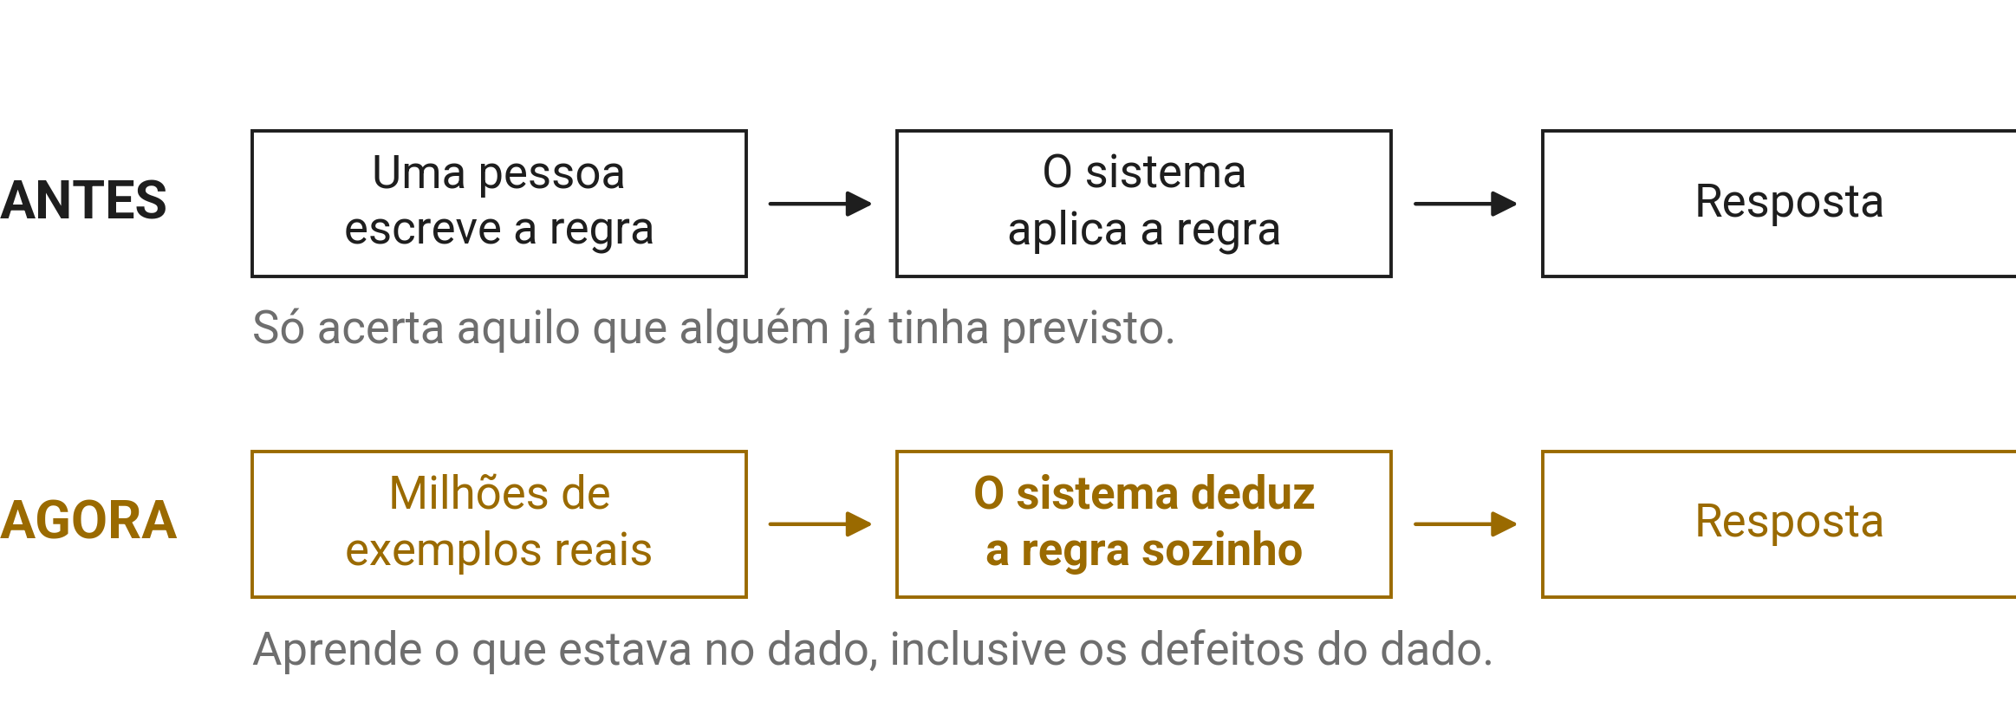
A virada: parar de programar regras, começar a mostrar exemplos
Foi essa virada que tirou a IA do laboratório e colocou no seu celular.
6

Slide 7
Na prática: onde a regra quebra, e onde o dado ganha
Regra fixa, e o estrago
Aprender com dados, e o ganho
Antifraude por regra: bloqueia o cliente em viagem e libera dez compras pequenas do golpista
Filtro de spam por lista de palavras: bastava trocar uma letra por um número
Corte de score no crédito: nega o bom pagador que nunca teve conta em banco
Antifraude que aprende: conhece o padrão de cada cliente, não uma regra para todos
Tradução automática: virou útil para trabalho quando trocou gramática por aprendizado
Previsão de demanda: menos ruptura na prateleira e menos capital parado no estoque
O modelo vê o que ninguém imaginou. E também o preconceito que estava no histórico.
7

Slide 8
PERGUNTA 2 PARA A PLATEIA
Quanto tempo o ChatGPT levou para chegar a 100 milhões de usuários?
Chute em voz alta. Quem chegar mais perto ganha o meu respeito.
8

Slide 9
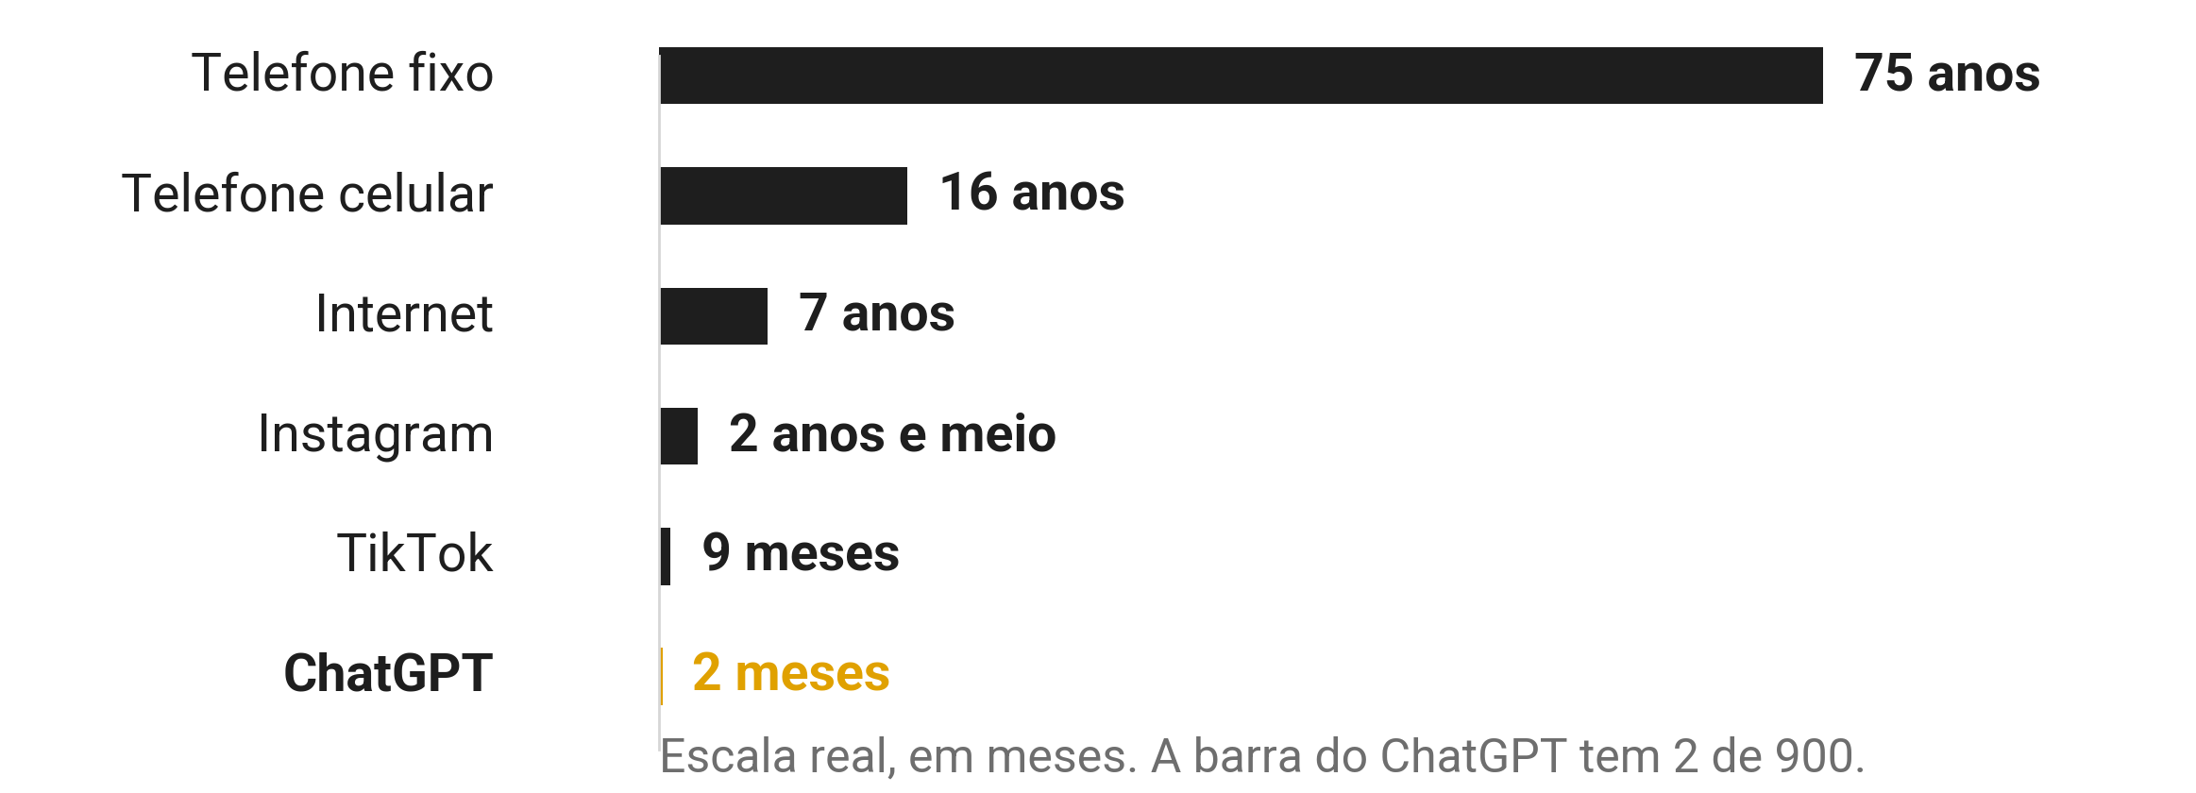
Tempo para chegar a 100 milhões de usuários
Fonte: estimativas UBS e Reuters, 2023. Nenhuma geração teve tão pouco tempo para se adaptar.
9

Slide 10
Onde ela acerta, e onde ela erra feio
Acerta com folga
Erra feio
Redigir, resumir, traduzir, reescrever
Achar padrão em planilha grande
Gerar a primeira versão de qualquer coisa
Explicar assunto difícil no seu nível
Inventa fonte, número e citação
Reproduz o viés de quem gerou o dado
Desconhece o particular: sua empresa, sua cidade
Não sabe quando não sabe
A IA não erra menos que você. Erra diferente, e em outra velocidade.
10

Slide 11
Releia a coluna da direita pensando em gente
Inventa
A gente cita de memória, arredonda para cima e lembra com convicção o que não foi bem assim.
Reproduz viés
Viés de confirmação, ancoragem e rigidez cognitiva: aqui sempre foi assim, e aqui sempre vai ser.
Não sabe quando não sabe
Quanto menos a pessoa domina um assunto, mais certeza ela costuma demonstrar ao opinar.
E o inverso também vale
Mostre o dado e a máquina muda de posição na hora. A gente muda devagar, e às vezes nem assim.
Bom senso e responsabilidade não vêm de fábrica. São habilidades desenvolvidas.
11

Slide 12
PERGUNTA 3 PARA A PLATEIA
Você deixaria a IA tomar sozinha uma decisão da sua empresa?
Em qual decisão sim? Em qual decisão jamais?
12

Slide 13
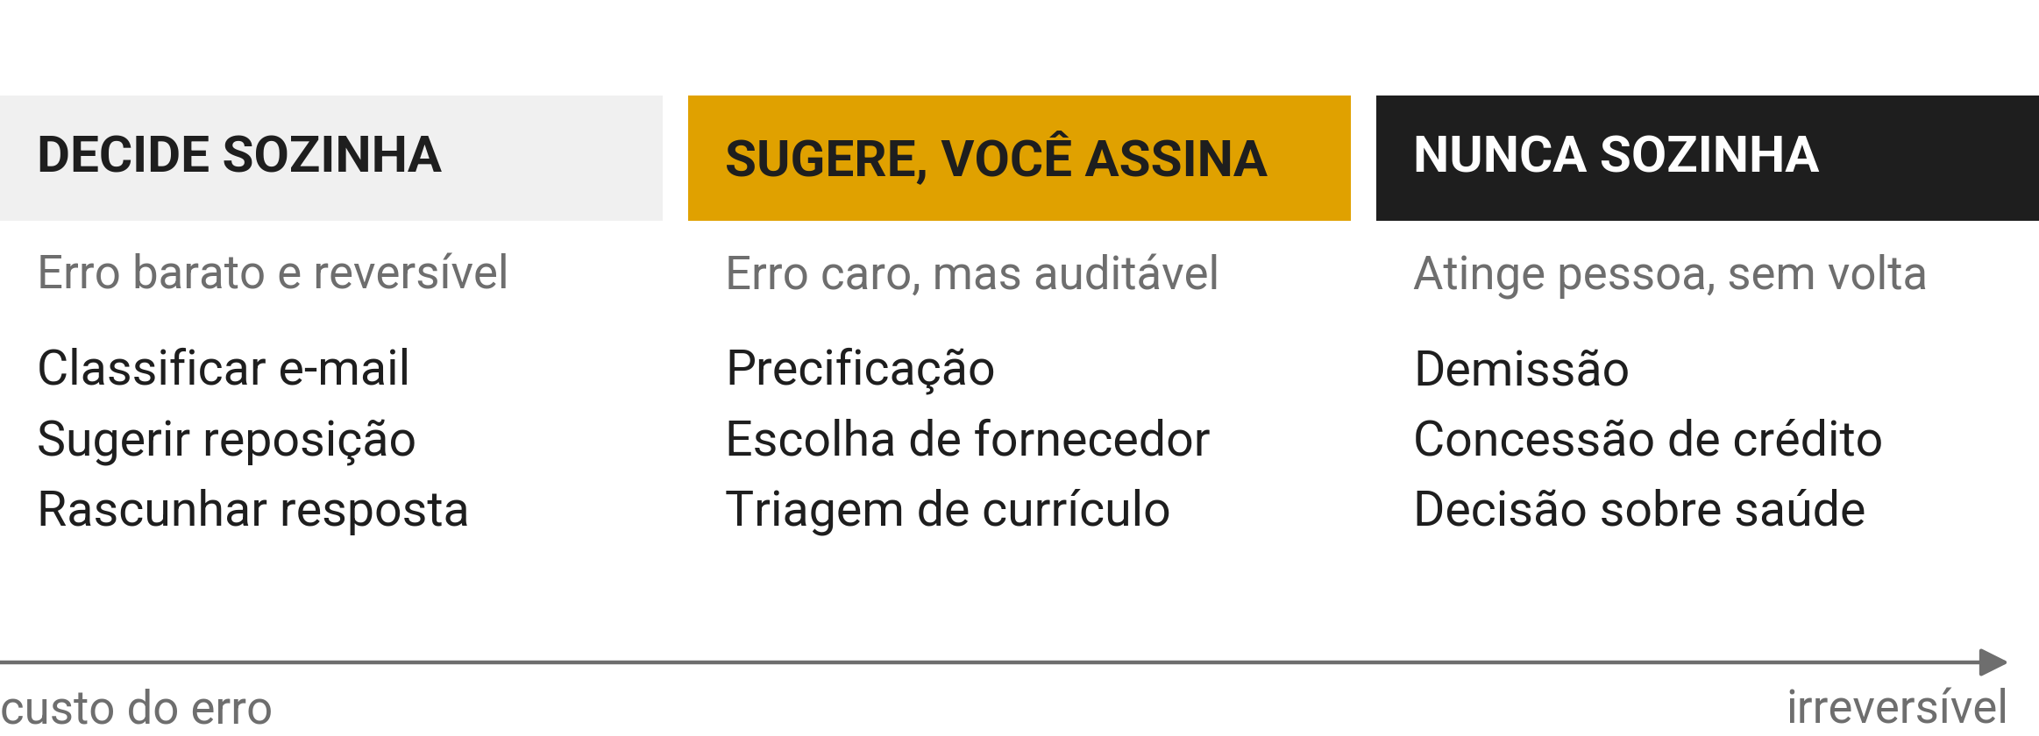
A régua não é a tarefa. É o custo do erro.
A LGPD, no artigo 20, garante ao cidadão pedir revisão de decisão automatizada.
13

Slide 14
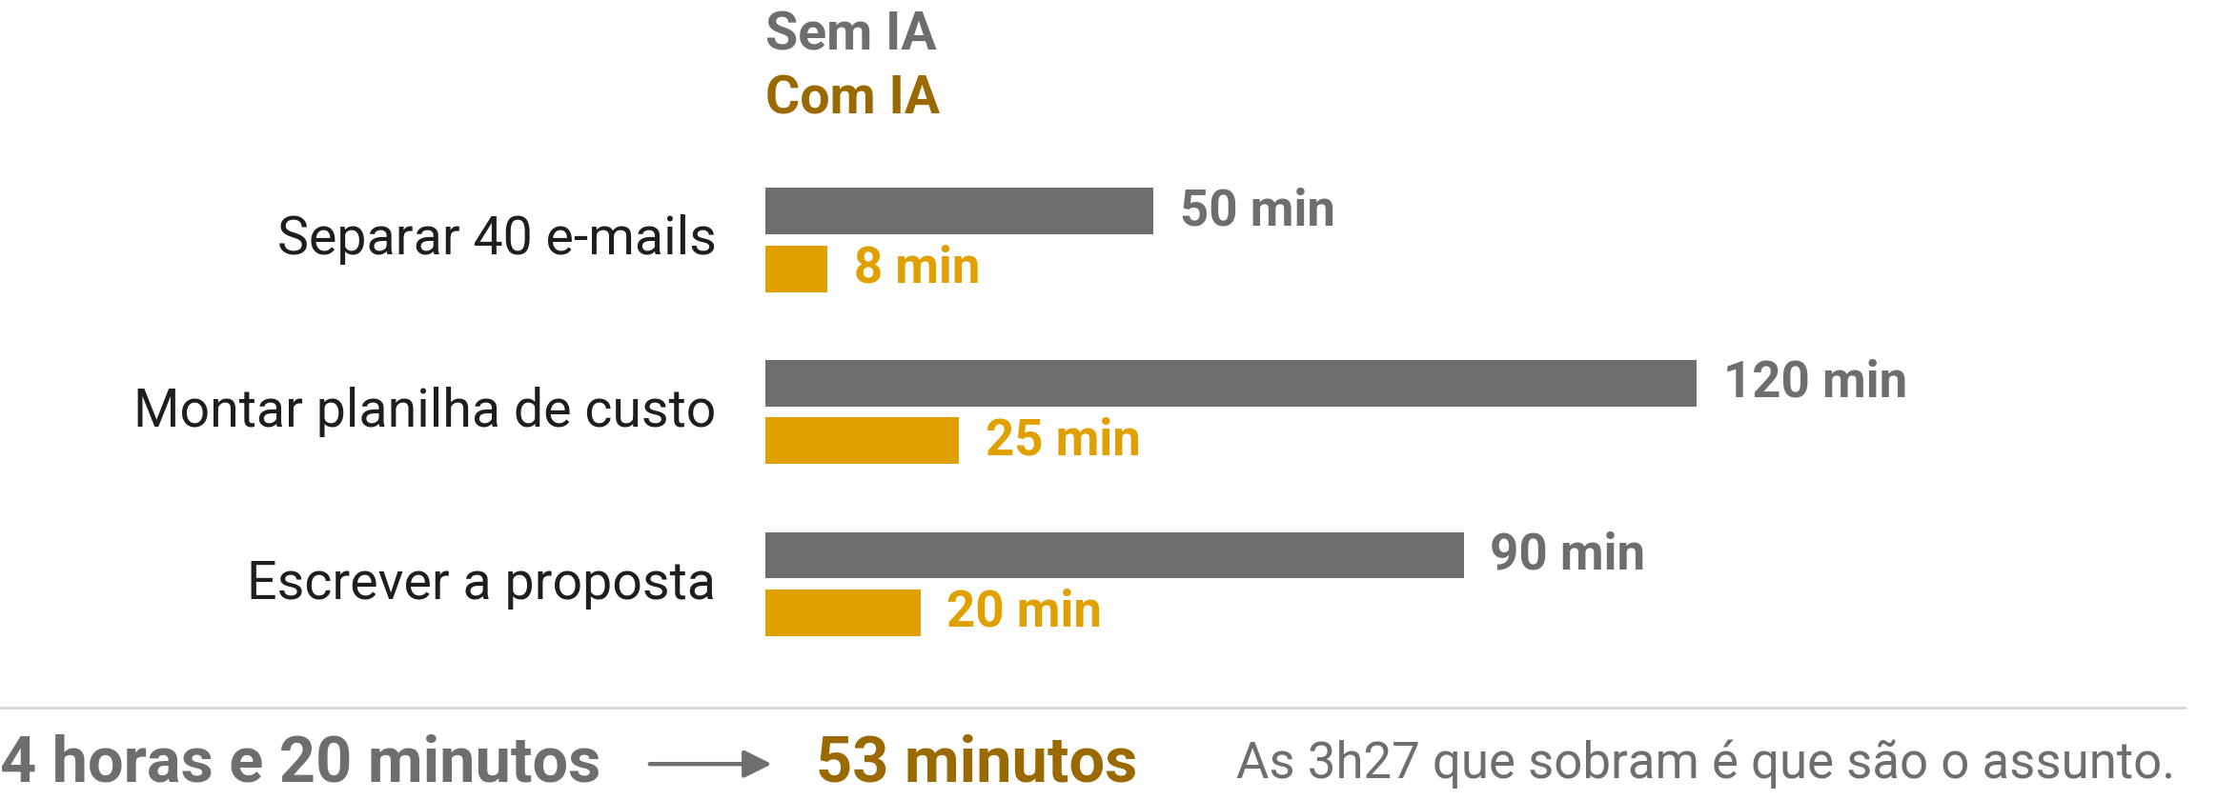
Um dia comum de quem administra, em Alegrete
O ganho não é fazer mais coisas. É finalmente fazer o que só você pode fazer.
14

Slide 15
O que muda em cada função da Administração
Finanças
Projeção de fluxo de caixa, conciliação, detecção de fraude
Pessoas
Triagem de candidatos, plano de treinamento, análise de clima
Marketing e vendas
Segmentação, produção de conteúdo, previsão de demanda
Operações
Roteirização, reposição de estoque, manutenção preditiva
Estratégia
Leitura de concorrência, cenários, síntese de mercado
Repare que nenhuma linha diz decidir. Esse verbo continua sendo seu.
15

Slide 16
Decisão baseada em dados, e o risco que veio junto
O que melhorou
O risco novo
Decisão em minutos, não em semanas
Painel no lugar do achismo
Previsão no lugar do retrovisor
A equipe inteira olhando o mesmo número
Errar mais rápido e em escala
Um gráfico bonito provando o que você já queria
Dado velho, incompleto ou enviesado
Ninguém sabe explicar de onde veio o número
Antes de decidir: de onde veio o dado, quem ficou de fora, e se ele estiver errado?
16

Slide 17
Fronteira Oeste: o agro já é usuário pesado de IA
Satélite e drone
Mapa de produtividade por talhão, detecção de falha e de praga
Previsão
Clima e safra: quando plantar, quando colher, quanto esperar
Sensor e irrigação
Água e insumo na dose certa, no ponto certo da lavoura
Mercado
Tendência de preço de grão e de boi para decidir a hora de vender
A pergunta do administrador: quem lê esse painel, e quem assina a decisão?
17

Slide 18
Comércio e serviços de Alegrete: o ganho está no básico
Atendimento
Responder no WhatsApp fora do horário sem perder a venda
Divulgação
Descrição de produto e anúncio em minutos, não em tardes inteiras
Estoque
Prever a reposição e parar de deixar capital parado na prateleira
Inadimplência
Identificar quem tende a atrasar antes que o atraso aconteça
Nada disso exige um time de TI. Exige alguém que saiba o que perguntar.
18

Slide 19
Gestão pública e cooperativas: escala sem contratar
Cidadão
Triagem e resposta de demanda repetitiva, com registro de tudo
Contratos
Leitura de edital e de contrato longo em minutos
Transparência
Transformar planilha pública em explicação que qualquer um lê
Controle
Achar a inconsistência antes que o auditor ache
Aqui o dado é sensível e a regra é mais dura. A oportunidade continua a mesma.
19

Slide 20
PERGUNTA 4 PARA A PLATEIA
Qual tarefa do seu trabalho ou do seu estágio você repete toda semana e detesta?
Guarde a resposta. Vamos voltar nela no final.
20

Slide 21
Não é a profissão que some.
É a tarefa que muda de mão.
Toda profissão é um pacote de tarefas, e boa parte delas é repetitiva.
A IA pega primeiro as tarefas textuais e repetitivas desse pacote.
Quem redesenha o próprio pacote segue no jogo. Quem espera ser redesenhado, não.
Funções administrativas concentram muita tarefa textual. É por ali que a IA entra primeiro.
21

Slide 22
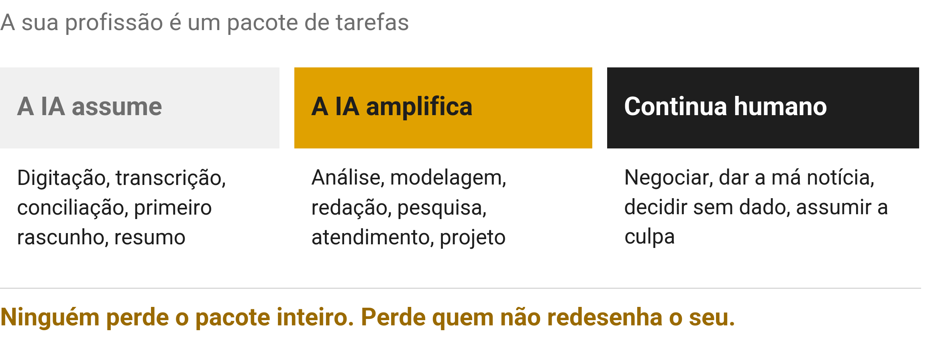
A sua profissão é um pacote, e ele está sendo redividido
Sua carreira vale o quanto você opera na segunda e na terceira faixa.
22

Slide 23
PERGUNTA 5 PARA A PLATEIA
O que da sua futura profissão você tem certeza de que a IA nunca vai fazer?
Diga em voz alta. Eu vou discordar de algumas.
23

Slide 24
Três respostas que eu sempre ouço, e o que eu respondo
Ela não tem criatividade
Ela já gera mil variações por minuto. Escolher qual presta continua com você. Gerar deixou de ser o diferencial.
Ela não entende gente
Ela simula acolhimento melhor do que muita gente cansada às 17h. Sentir continua humano. Parecer que sente, não.
Ela não tem responsabilidade
Essa é a resposta certa. E é exatamente aí que mora o seu valor profissional.
Não subestime a máquina. E não terceirize aquilo que só você pode assinar.
24

Slide 25
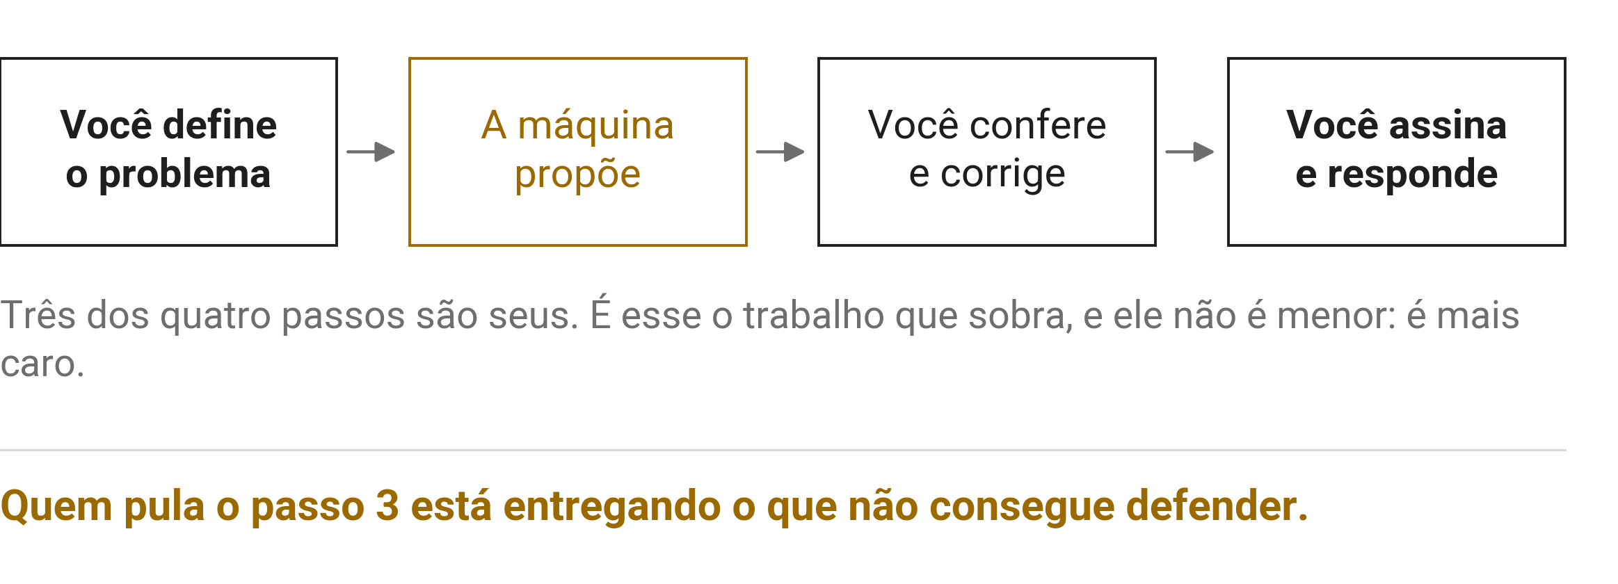
O trabalho que sobra para você
25

Slide 26
O que passa a valer mais no seu currículo
01
Saber perguntar: definir o problema antes de pedir a solução
02
Saber verificar: checar fonte, número e premissa, sempre
03
Saber o contexto: o que vale aqui e não vale em São Paulo
04
Saber decidir com dado incompleto: a IA trava, você não pode travar
05
Saber assinar: assumir a decisão e responder por ela
Nenhuma dessas é habilidade técnica. Todas são formação de administrador.
26

Slide 27
O risco silencioso: terceirizar o pensamento
O que acontece
O que não pode
Usar sem ler é o novo copiar e colar
Quem não sabe fazer não sabe conferir
Se você só repassa o que a IA entrega, seu valor tende a zero
A resposta média vira o teto da equipe inteira
Dado de cliente em chatbot público
Folha de pagamento e contrato em chatbot público
Número publicado sem conferir a fonte
Entregar o que você não conseguiria defender sozinho
Use a IA para pensar mais, nunca para pensar menos.
27

Slide 28
A mudança do administrador
começa na mudança da universidade.
Ninguém se transforma sozinho. A pessoa chega pronta do curso que fez, ou não chega.
Se a universidade formar para a tarefa que a máquina já faz, entrega gente desatualizada no dia da formatura.
A transformação do mercado começa quatro anos antes, aqui dentro.
Isso não é previsão. Já aconteceu, e aconteceu na disciplina ao lado.
28

Slide 29
Algoritmos e Programação, primeiro semestre de Engenharia
Viabilidade solar
Simulador de motor
Análise de bombas
Kauã Lopes
Calcula payback e economia de painéis fotovoltaicos
ROI de 1392%
Arthur Prates e Kauã Sander
Calibração automotiva
Ranger 3.2D a 259,6 cv
Lorena Christello
Desempenho e custo de frota industrial
Entregaram em duas horas aplicações que teriam sido trabalho de conclusão há cinco anos.
29

Slide 30
O que a disciplina precisou virar
O que saiu de cena
Decorar sintaxe, entregar código que compila, prova de papel e caneta.
O que entrou no lugar
Especificar o problema, julgar o que a máquina devolveu, defender o resultado de viva-voz.
O que não mudou
Quem não entende o problema não sabe dizer se a resposta está certa.
Vale igual para Administração: a entrega ficou barata, o julgamento ficou caro.
30

Slide 31
O novo papel da universidade, e o que a cidade ganha
Deixa de ser
O lugar que guarda o conteúdo e distribui a resposta certa.
Passa a ser
O lugar que ensina a formular a pergunta, julgar a resposta e assumir a decisão.
A sociedade ganha
Problema real da região resolvido por aluno de primeiro semestre, e não daqui a quatro anos.
A sociedade perde se nada mudar
Forma-se gente qualificada para a tarefa que a máquina já faz por centavos.
Ou a universidade puxa a região, ou a região fica esperando.
31

Slide 32
PERGUNTA 6 PARA A PLATEIA
Se eu te devolvesse uma hora por dia, o que você faria com ela?
Essa é a única pergunta que realmente importa sobre produtividade.
32

Slide 33
Quatro hábitos para começar amanhã de manhã
01
Dê contexto: quem você é, para quem é, qual a restrição. Pedido vago, resposta vaga.
02
Peça três versões, nunca uma. A primeira quase nunca é a melhor.
03
Verifique tudo que tem número, nome próprio ou fonte. Sem exceção.
04
Nunca entregue o que você não conseguiria defender sozinho na sala.
Quinze minutos por dia, durante trinta dias, mudam mais que um curso de quarenta horas.
33

Slide 34
O que treinar nos próximos doze meses
Se você é estudante
Se você é docente
Use IA em toda disciplina e registre onde ela errou
Aprenda dado: planilha e estatística
Faça um projeto real, do início ao fim
Escreva mais. Quem escreve mal, pergunta mal
Avalie processo e defesa oral, não só o produto entregue
Traga caso real da região para dentro da sala
Exija que o aluno mostre onde a IA errou
Use IA para preparar, corrigir e devolver mais rápido
A tecnologia não vai esperar a região se preparar.
34

Slide 35
A IA não substitui o administrador.
Substitui o administrador que não usa IA.
Última pergunta: o que você vai testar até sexta-feira?
Diego Kreutz | diegokreutz@unipampa.edu.br
Pesquisador e professor da UNIPAMPA, Campus Alegrete
Obrigado ao Prof. Rafael Augusto Dill e ao Curso de Administração da URCAMP.

